Slide 1
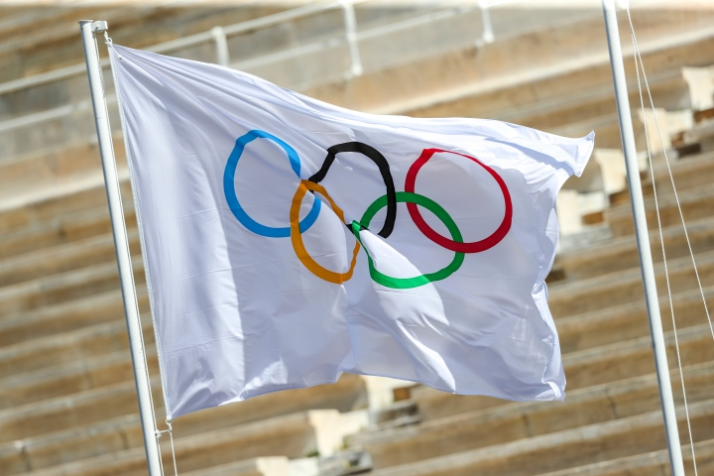
Εφαρμογή Τεχνολογίας στον αθλητισμό
Λιαπάκη Πηνελόπη
Καθηγήτρια Φυσικής Αγωγής

Slide 2
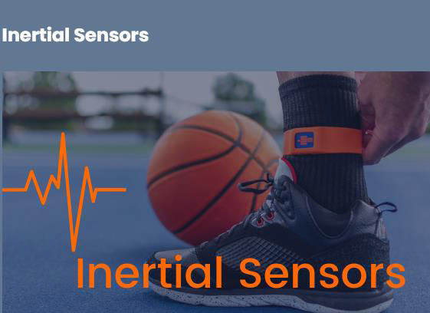
Ευρέως χρησιμοποιούμενες φορετές συσκευές
Inertial Sensors: Οι αισθητήρες αδράνειας χρησιμοποιούνται, προκειμένου να γίνει καταγραφή των παραμέτρων κίνησης κατά την άσκηση.
Οι συσκευές αυτές αποτελούνται από γυροσκόπιο για την καταγραφή της περιστροφής, επιταχυνσιόμετρο για την καταγραφή της δύναμης και της επιτάχυνσης, μαγνητόμετρο για τον καθορισμό του προσανατολισμού του σώματος.
Συχνά η λειτουργία αυτών των συσκευών συνδυάζεται με αλγορίθμους μηχανικής μάθησης, ώστε το σύστημα να εξοικειωθεί με τις ποικίλες κινήσεις που μπορεί να κάνει ένας αθλητής και να τις κατηγοριοποιήσει .
Συνήθως τοποθετούνται πάνω από τον αστράγαλο.

Slide 3
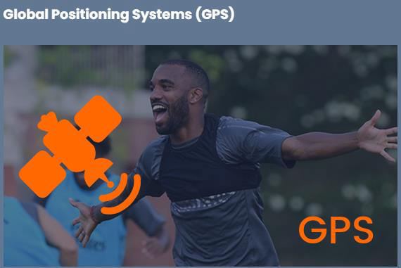
GPS wearables: Οι συσκευές με συστήματα καταγραφής της ακριβούς θέσης εφαρμόζονται στους αθλητές ως ένα ελαστικό ένδυμα που δένει πίσω από τον αυχένα και στο θώρακα.
Παρέχουν επικοινωνία με δορυφόρους για να καταγράψουν τις αλλαγές της θέσης του ασκούμενου με το πέρας του χρόνου, αντλώντας έτσι δεδομένα που αφορούν στην ταχύτητα, την επιτάχυνση και την απόσταση που καλύπτεται.
Για την άντληση πιο λεπτομερών δεδομένων για τις ενέργειες του αθλητή, πολλές εταιρείες ενσωματώνουν επιταχυνσιόμετρα.

Slide 4
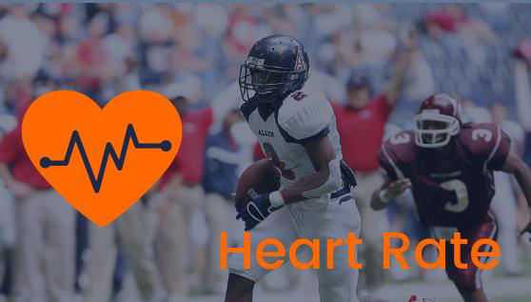
Heart rate monitors: Οι συσκευές καταγραφής του παλμού της καρδιάς ήταν μια από τις πρώτες φορετές τεχνολογίες που βρήκαν εφαρμογή στον αθλητισμό και στη καθημερινότητα του ανθρώπου
Συνήθως συνδυάζονται με wearables, όπως συσκευές με GPS για μια πιο ολοκληρωμένη εικόνα της άσκησης του αθλητή.

Slide 5

Sleep trackers: Οι ανιχνευτές ύπνου χρησιμοποιούνται ευρέως στις wearable τεχνολογίες που είναι διαθέσιμες στην αγορά, όπως το Fitbit και το smartwatch της Apple.
Χρησιμοποιούνται από επαγγελματίες και ερασιτέχνες αθλητές προκειμένου να καταγραφεί η ποιότητα του ύπνου και να διαπιστωθεί αν λαμβάνουν την απαραίτητη ξεκούραση που απαιτείται για την αποκατάσταση τους.

Slide 6
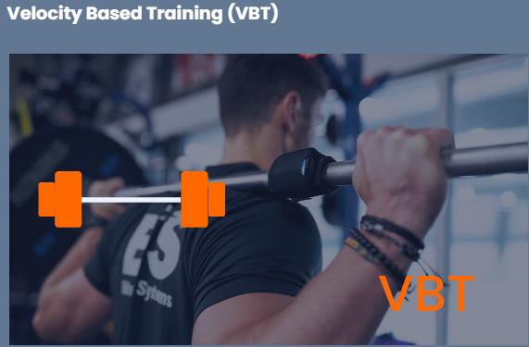
Wearable devices for Velocity Based Training : Οι συσκευές αυτές ενσωματώνονται στην μπάρα για τα βάρη ή στον αθλητή, κατά την προπόνηση άρσης βαρών. Καθώς ο αθλητής μετακινεί την μπάρα για την εκτέλεση ασκήσεων, το wearable καταγράφει την ταχύτητα. Τα δεδομένα που παράγονται μεταδίδονται σε φορητές συσκευές, όπως tablet, προκειμένου να εξεταστούν από τον προπονητή.

Slide 7
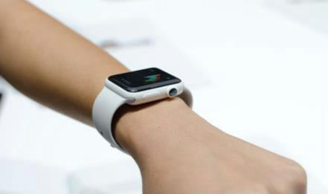
Ενδεικτικές wearable συσκευές που παρέχονται στην αγορά:
Το ρολόι fit bit και το smartwatch της Apple, τα οποία μετρούν τα βήματα, το οξυγόνο τους καρδιακούς παλμούς και πολλά άλλα , οπτικοποιώντας τις πληροφορίες στη διεπαφή χρήστη, ώστε να είναι κατανοητές.

Slide 8
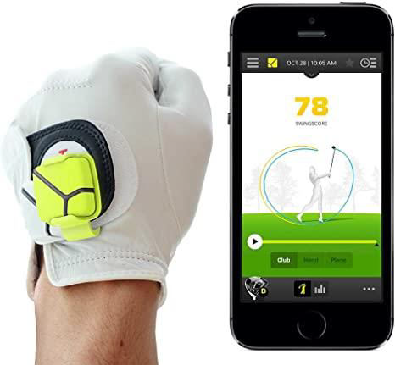
Zepp Sensors:
Χρησιμοποιείται από άτομα που επιθυμούν να έχουν μια καλύτερη οπτική της απόδοσής τους σε αθλήματα όπως baseball, golf, tennis και softball.
Η συσκευή συνδέεται με μια εφαρμογή εγκατεστημένη σε φορητή συσκευή και παρέχει πληροφορίες όπως το σημείο που χτυπήθηκε η σφαίρα, τις περιστροφές που πήρε, καθώς και την τροχιά που ακολούθησε ο βραχίονας κατά τη κίνηση.
Η εφαρμογή παρέχει συμβουλές, βίντεο και στρατηγικές, προκειμένου ο αθλούμενος να βελτιώσει την απόδοσή του.

Slide 9
Internet of things στην άθληση
Η συλλογή πληροφοριών μέσω των φορετών συσκευών και ο διαμοιρασμός αυτών σε διάφορους παράγοντες που περικλείουν τον κόσμο του αθλητισμού υπάγεται στην ευρύτερη έννοια του Internet of Things.

Slide 10
Η συλλογή πληροφοριών που καταγράφονται από τα wearables που φοράνε οι αθλητές και η επακόλουθη οπτικοποίησή τους σε φορητές ή σταθερές συσκευές επιτρέπει στους προπονητές να μελετήσουν την απόδοση των αθλητών.
Την ίδια στιγμή το ιατρικό επιτελείο της κάθε ομάδας μπορεί να παρακολουθεί τις μετρικές που λαμβάνονται προκειμένου να βγάλουν γνωματεύσεις σχετικά με την υγεία του αθλητή και να προλάβουν κάποιο πιθανό τραυματισμό.

Slide 11
Smart Stadium
Τα Smart Stadiums είναι στάδια τα οποία περιλαμβάνουν μια ποικιλία από αισθητήρες, κάμερες και ψηφιακά σήματα(digital signs) όπου επικοινωνούν άμεσα με το τοπικό δίκτυο και σέρβερς.
Με αυτά, αυξήθηκαν τα κέρδη, ενώ ταυτόχρονα βελτιώθηκε η εμπειρία των φιλάθλων και η ασφάλεια του σταδίου.

Slide 12
Η ραγδαία εξέλιξη της τεχνολογίας τα τελευταία χρόνια οδήγησε πολλούς φιλάθλους να προτιμήσουν την παρακολούθηση ενός αγώνα εκτός γηπέδου, καθώς έχουν άμεση πρόσβαση σε επιπλέον λειτουργίες και στατιστικά από τα κινητά τους ή τον υπολογιστή.
Αυτό οδήγησε στην αναζήτηση τρόπων για να επικεντρωθεί και πάλι το ενδιαφέρον των θεατών στο γήπεδο, με σκοπό ταυτόχρονα να ικανοποιούνται οι ανάγκες τους και να έχουν διάθεση να ξοδέψουν χρήματα.

Slide 13
Θεατές
Υπάρχουν πολυάριθμες λειτουργίες που μπορούν να αξιοποιήσουν σε ένα Smart Stadium.
Πολύ βασικό είναι να μη χάνουν κανένα σημαντικό στιγμιότυπο του αγώνα εξαιτίας θέσεων που έτυχε να μην έχουν κατάλληλη ορατότητα.
Οι θέσεις των θεατών είναι διαδραστικές ενώ μεγάλες οθόνες υπάρχουν σε όλα τα σημεία, ώστε να μη προκύπτουν τέτοια προβλήματα.
Οι θεατές επίσης έχουν άμεση πρόσβαση στα προφίλ των παικτών και στα ζωντανά (live) στατιστικά τους στον αγώνα με τη βοήθεια των αισθητήρων που αποστέλλουν δεδομένα στους servers.

Slide 14
Υπάρχουν παντού ενδείξεις για διαθέσιμες θέσεις, από το πάρκινγκ μέχρι και την είσοδο των θεατών στο στάδιο ή ακόμα και τις τουαλέτες, με τρόπο ώστε να μην υπάρχουν μεγάλες ουρές.
Τα κύρια οφέλη των Smart Stadiums αφορούν τα κέρδη του οργανισμού τους, τη βελτιωμένη εμπειρία των φιλάθλων και την ασφάλεια.
Όμοια με τον τρόπο που μπορεί ένας θεατής να παραγγείλει κάτι από το σπίτι του μέσω διαδικτύου, έτσι θα πρέπει να μπορεί και στο στάδιο.
Μέσω των διαδραστικών θέσεων μπορεί να πραγματοποιήσει ο κάθε θεατής αγορά φαγητού ή ποτού από αυτές, και να επιλέξει αν θέλει να τα παραλάβει ο ίδιος ή να του τα παραδώσει το προσωπικό.

Slide 15
Πολύ σημαντικό για τους θεατές είναι επίσης οι συνθήκες τους περιβάλλοντός τους, όσο αφορά την θερμοκρασία για παράδειγμα ή τον φωτισμό. Μέσω αυτοματοποίησης αυτών, μπορούν να διατηρηθούν οι ιδανικές συνθήκες μέσα στο στάδιο χωρίς να γίνεται κάποια σπατάλη αφού ελέγχονται συνεχώς από ειδικούς αισθητήρες.
Ακόμα ένα οικονομικό πλεονέκτημα των Smart Stadiums είναι ο συνεχής έλεγχος των διαφόρων συσκευών γύρω από το στάδιο, με σκοπό να βγαίνει κάποιο μήνυμα ειδοποίησης όταν κάποια από αυτές χρειάζεται αντικατάσταση ή μια προσωρινή παύση λειτουργίας της ώστε να μην καταστραφούν.
Η ύπαρξη τεχνολογίας σε τόσο μεγάλο βαθμό γύρω από το στάδιο φέρνει από μόνη της χορηγούς και διαφημιστές που πλέον βρίσκουν νέους τρόπους να τραβήξουν το ενδιαφέρον των θεατών, από τις μεγάλες οθόνες μέχρι τα κινητά των θεατών.

Slide 16
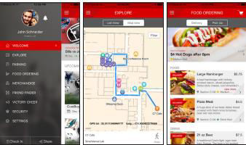
Στον τομέα της ασφάλειας, τα Smart Stadiums είναι εξοπλισμένα με όλα τα απαραίτητα εργαλεία.
Από οπτικοακουστικό υλικό στους χώρους μέχρι στρατηγικές εκκένωσης του χώρου σε περίπτωση κινδύνου ή ειδικής ειδοποίησης από τους αισθητήρες, βοηθάνε όλα μαζί να δράσει άμεσα το προσωπικό και να πραγματοποιηθεί επικοινωνία με την αστυνομία ή όποιο σώμα απαιτείται. Ακόμα και σε περιπτώσεις που κάποια οικογένεια ή παρέα ψάχνει ένα μέλος της, ειδικά αν πρόκειται για ανήλικο, η δυνατότητα προβολής φωτογραφίας του σε όλο το γήπεδο επισπεύδει την διαδικασία

Slide 17
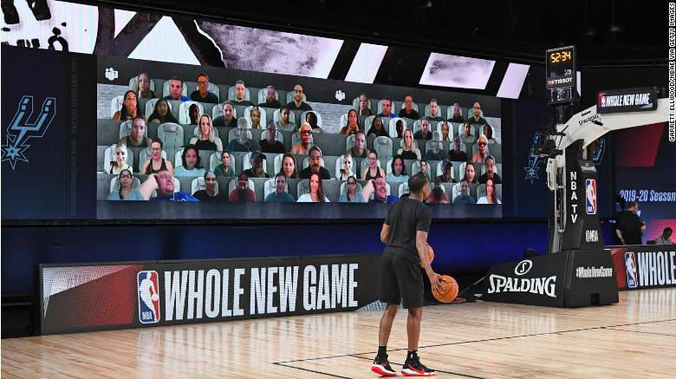
Παρατηρούμε τη μορφή του σταδίου στο οποίο ολοκληρώνεται το αμερικάνικο πρωτάθλημα καλαθοσφαίρισης του NBA εν έτει 2020. Η είσοδος στο κοινό έχει απαγορευτεί, ωστόσο, προκειμένου να φέρουν τον θεατή κοντά στον αθλητή, σε συνεργασία με τη Microsoft τοποθετούνται στον αγώνα οθόνες με 17 πόδια ύψος, σε τρεις πλευρές της αρένας, όπου αναπαρίστανται οι θεατές που βλέπουν των αγώνα από το σπίτι τους. Επιπλέον, τους παρέχεται η δυνατότητα να πανηγυρίσουν για την ομάδα τους (cheering technology ). Ενώ φαίνεται ότι όλες αυτές οι ενέργειες στοχοποιούν τον θεατή, θα πρέπει να υπογραμμίσουμε ότι ένας από τους λόγους που γίνεται αυτό είναι η προσομοίωση του πλεονεκτήματος έδρας που έχει η κάθε ομάδα στους αγώνες εκτός πανδημίας.

Slide 18
Η βιντεογραφία για την ανάλυση, εποπτεία των αγώνων και της ανθρώπινης κίνησης

Slide 19
βιντεογραφία
Η πιο κλασική μέθοδος καταγραφής μοτίβων κινήσεων είναι η βιντεογραφία.
Η βιντεογραφία, που ουσιαστικά είναι η ανάλυση βίντεο στον χώρο των αθλημάτων, έχει μια ιδιαίτερη σημασία και -εκτός από τα μοτίβα κινήσεων - γίνεται μελέτη πάνω στις τακτικές που εφαρμόζονται, στον εξοπλισμό, στην επεξεργασία δεδομένων και άλλα.
Με την εξέλιξη των υπολογιστικών συστημάτων σε σχέση με την αποθήκευση και έλεγχο των δεδομένων, η μελέτη των κινήσεων έχει γίνει πιο απλή υπόθεση. Αυτή η μελέτη μπορεί να πραγματοποιηθεί μέσω βασικών μαθηματικών δεξιοτήτων, όπως αυτών που αφορούν την κίνηση βλήματος ή τον τρόπο περιστροφής του σώματος ενός αθλητή με τον οποίο παράγονται γραμμικές ταχύτητες και επιταχύνσεις.

Slide 20
Ποσοτική ανάλυση της κίνησης
Υπάρχουν δύο κύριο τρόποι με τους οποίους γίνονται πειραματισμοί γύρω από την ποσοτική ανάλυση της κίνησης στον αθλητισμό.
Ο 1^{ος} αφορά την σύγκριση διαφορετικών μεθόδων που εφαρμόζονται στην ίδια κίνηση, για παράδειγμα η μελέτη των τεχνικών που εφαρμόζουν δύο διαφορετικοί συμμετέχοντες σε ένα αγώνισμα.
Ο 2^{ος} αφορά την μακροπρόθεσμη παρακολούθηση του αθλητή με σκοπό τη βελτίωση της τεχνικής ή μεθόδου του πάνω σε μια κίνηση.
Κάθε φορά που εκτελείται η επιθυμητή κίνηση, καταγράφονται τα δεδομένα εκτέλεσής της, μέχρι να κατανοηθεί ο τρόπος που εκτελείται πιο αποτελεσματικά.

Slide 21
Πλεονέκτημα της βιντεογραφίας
Μπορεί να γίνει καταγραφή και εν ώρα αγωνισμάτων και όχι κάτω από ειδικές συνθήκες και στησίματα εξοπλισμού.
Όλα γίνονται χωρίς να αποσπάται ο αθλητής, κάτι που θα επηρέαζε την απόδοσή του.
Για την πραγματοποίηση της ποσοτικής ανάλυσης των κινήσεων απαιτείται η ψηφιοποίηση πολλών δεδομένων.
Για το παραπάνω απαιτείται ο προσδιορισμός συγκεκριμένων σημείων του σώματος για να εκτιμηθούν οι αρθρώσεις περιστροφής.

Slide 22
Αφού πραγματοποιηθεί η παραπάνω διαδικασία και ψηφιοποιηθεί ένα μοτίβο κινήσεων, οι γραμμικές και γωνιακές τοποθετήσεις του σώματος μπορούν να παρουσιαστούν ως συνάρτηση του χρόνου.
Από τα ίδια δεδομένα προκύπτουν οι ταχύτητες και οι επιταχύνσεις.
Μπορούν να αναπτυχθούν διαγράμματα γωνίας ανά γωνία ή επίπεδα φάσεων, τα οποία οι ποσοτικοί αναλυτές συχνά θέλουν να ποσοτικοποιήσουν.
Τέλος, πρέπει να αναφερθεί ότι οι ποσοτικοί αναλυτές ασχολούνται και με την "κινητική" ("kinetics") των κινήσεων, δηλαδή τις δυνάμεις, τις ροπές και άλλα…

Slide 23
Video On Demand στον αθλητισμό

Slide 24
Οπτικοακουστικό υλικό
Το Video on Demand (VoD) πρόκειται για μια υπηρεσία με την οποία μπορούν οι χρήστες να έχουν με ευκολία και ταχύτητα πρόσβαση σε ένα μεγάλο σύνολο από αρχεία βίντεο, τα οποία μπορούν να μεταφερθούν και να αναπαραχθούν τοπικά μέσω μιας δικτυακής πλατφόρμας.
Παρέχονται ένα σύνολο από λειτουργίες ελέγχου βίντεο, όπως είναι η παύση (pause), η μετάβαση σε προηγούμενο ή επόμενο πλαίσιο (previous/future frame jumping), η γρήγορη κίνηση προς τα εμπρός (fast forward), η γρήγορη επαναφορά (fast rewind) και άλλες.
Το Video on Demand εμφανίζεται σε διάφορους τομείς, όπως και στον αθλητισμό.

Slide 25
Εποπτεία μέσω Video Assistant Referee

Slide 26
Δεν είναι λίγες οι φορές που έχουν παρατηρηθεί λάθη στις αποφάσεις των διαιτητών ή έχουν δημιουργηθεί εξαιρετικά αμφισβητούμενες φάσεις στις οποίες η ανθρώπινη αντίληψη από μόνη της δεν αρκεί.
Γεγονότα σαν αυτά προκαλούν δυσανασχέτηση στον φίλαθλο, απογοήτευση για τον αθλητή, ενώ υπονομεύουν την αξιοκρατική διαδικασία ανταγωνισμού που επιδιώκεται να επικρατεί στα αθλήματα.
Προκειμένου τέτοια περιστατικά να αποφευχθούν, χρησιμοποιούνται πλέον τεχνικά μέσα, όπως κάμερες και αισθητήρες που καταγράφουν κάθε επίμαχο σημείο του αγώνα, προκειμένου οι αμφισβητούμενες φάσεις να αναλυθούν καλύτερα.
Το υλικό που χρησιμοποιείται για τέτοιους σκοπούς ποικίλλει ανάλογα με τη φύση του αθλήματος .

Slide 27
Τυπικά παραδείγματα είναι η χρήση του VAR (Video Assistant Referee) που καθιέρωσε η FIFA στο ποδόσφαιρο,
οι τεχνολογίες της Hawk Eye Innovations με τις οποίες λειτουργεί ο VAR και βρίσκουν εφαρμογή σε άλλα αθλήματα, καθώς και
το Photo Finish στους αγώνες ταχύτητας.

Slide 28
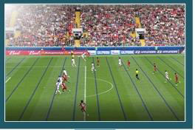
Η ομάδα που ελέγχει το βιντεοσκοπούμενο υλικό αποτελείται από έναν κύριο διαιτητή(VAR) και 3 βοηθούς(AVAR1,AVAR2,AVAR3).
Ο VAR παρακολουθεί τον αγώνα από την κύρια κάμερα σε μια οθόνη, ενώ για την επανάληψη συγκεκριμένων περιστατικών χρησιμοποιείται μια οθόνη χωρισμένη σε τέσσερα μέρη.
Ο VAR καθοδηγεί την ομάδα που αποτελείται από αυτόν και τους βοηθούς, ενώ ταυτόχρονα επικοινωνεί με τον διαιτητή που βρίσκεται στο γήπεδο.
O AVAR1 συγκεντρώνεται στην κύρια οθόνη και ενημερώνει τον διαιτητή για τυχόν περιστατικά.
Ο AVAR3 παρακολουθεί τη ροή του τηλεοπτικού προγράμματος και βοηθάει τον VAR στην αξιολόγηση περιστατικών.
Ο AVAR2 αφοσιώνεται στον έλεγχο των Offside περιπτώσεων, προκειμένου να επιταχύνει τον έλεγχο του VAR όταν χρειαστεί.

Slide 29
Οι εικονικές γραμμές offside που παρουσιάζονται στην παραπάνω εικόνα παράγονται με υπολογιστικές διαδικασίες μέσω ειδικού λογισμικού, λαμβάνοντας υπόψη συγχρονισμένες οπτικές γωνίες βιντεοσκόπησης, την καμπυλότητα του εδάφους, την παραμόρφωση του φακού καθώς και άλλες μεταβλητές.

Slide 30
Προκειμένου το βιντεοσκοπημένο αυτό υλικό να φτάνει στην ομάδα του VAR, χρησιμοποιούνται 33 κάμερες, 6 εκ των οποίων είναι super slow-motion και 4 εκ των οποίων είναι ultra slow-motion κάμερες.
Το βίντεο στο Offside Station όπου βρίσκεται ο AVAR2 καταγράφεται από 2 κάμερες που κινούνται παράλληλα με την ευθυγράμμιση του γηπέδου, από το ένα τέρμα στο άλλο.
Τα replay σε slow motion χρησιμοποιούνται κυρίως για περιπτώσεις όπου είναι αναγκαίο να διαπιστωθεί το είδος της επαφής που υπήρξε μεταξύ δύο αντιπάλων σε μια επίμαχη φάση.
Οι τεχνολογίες αυτές παρέχονται κυρίως από την Hawk Eye Innovations.

Slide 31
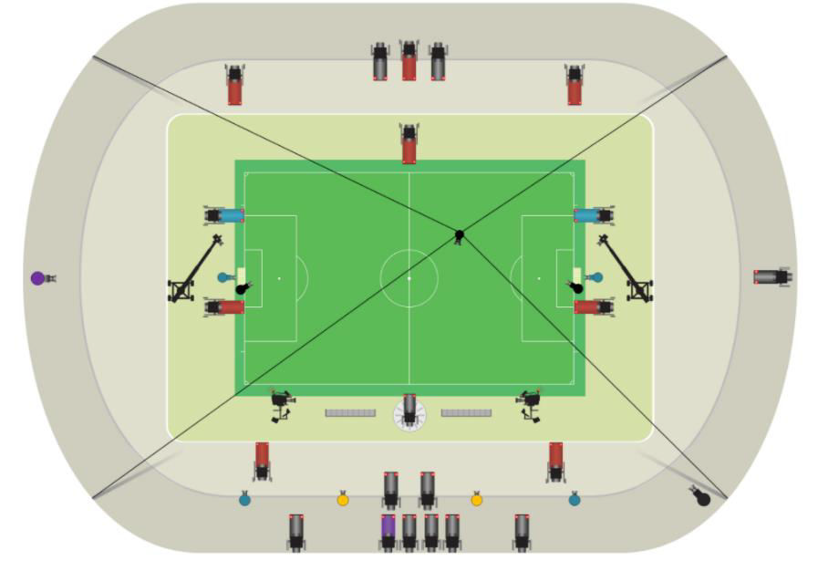
Τοποθέτηση των ειδικών καμερών στο στάδιο.
Με κόκκινο χρώμα είναι οι κάμερες με super slow-motion βιντεοσκόπηση, με μπλε είναι οι κάμερες με ultra slow-motion βιντεοσκόπηση, με μοβ είναι οι κάμερες ultra high definition, ενώ με κίτρινο κυκλικό σχήμα απεικονίζονται οι κάμερες για το offside.
Εκτός όμως από αυτά, η ομάδα του VAR έχει πρόσβαση σε όλο το υλικό που καταγράφεται από κάμερες για την αναμετάδοσή του στην τηλεόραση ή σε κάποια εφαρμογή livestreaming.
Όλο το παραπάνω υλικό είναι στη διαθεσιμότητα του διαιτητή στο γήπεδο μέσω του Referee Review Area, όπου καταφεύγει σε κρίσιμες φάσεις για την προβολή του replay.

